Slide 1

Despliegue en la nube (Cloud)
Análisis y Diseño de Sistemas 2 B
Escuela de Ingeniería de Ciencias Y Sistemas
Facultad de Ingeniería
Universidad de San Carlos de Guatemala

Slide 2
COMPETENCIA(S) QUE DESARROLLAREMOS
Diseñar, automatizar y gestionar infraestructura de manera eficiente mediante herramientas como Terraform y Ansible, aplicando principios de infraestructura como código, aprovisionamiento y configuración automatizada.

Slide 3

CONTENIDO
Parte teórica que se requiera (conocimiento)
Queda a tu discreción de donde te guías para generar el contenido que agregaras(libros, paginas web, etc. que fundamente teóricamente los temas que estas exponiendo a los compañeros

Slide 4

AGENDA
1 | Ejemplos Terraform
2 | Teoria Terraform
3 | Teoria Ansible
4 | Dudas Fase 3

Slide 5

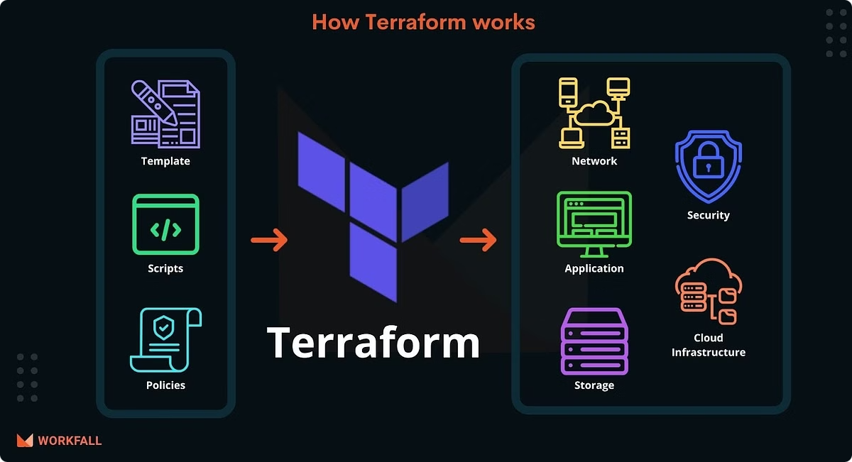

Terraform: Infraestructura como código
Terraform es una herramienta de código abierto que permite a los desarrolladores y equipos de infraestructura definir y aprovisionar recursos de infraestructura de manera declarativa. Esto les permite gestionar la infraestructura de forma eficiente, reproducible y escalable.
by Luis Angel Barrera Velásquez

Slide 6

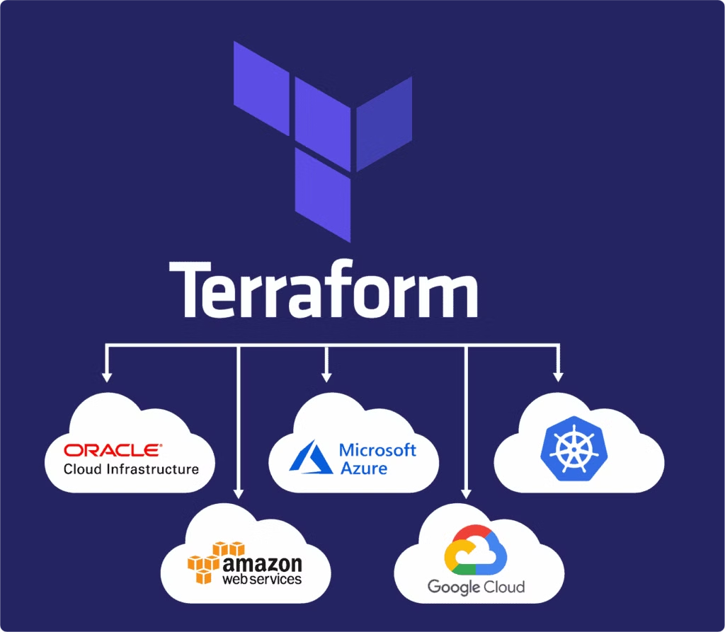
¿Qué es Terraform?
1
Lenguaje declarativo
2
Multiplataforma
Terraform es compatible con múltiples proveedores de nube, como AWS, Azure, GCP y más.
Terraform utiliza un lenguaje de alto nivel para describir la infraestructura deseada, en lugar de comandos imperativos.
3
Open Source
Terraform es un proyecto de código abierto con una gran comunidad que contribuye a su desarrollo.

Slide 7
Ventajas de Terraform
Reproducibilidad
Colaboración
Eficiencia
Terraform permite crear y gestionar entornos idénticos, lo que facilita la implementación y el despliegue de aplicaciones.
Varios miembros del equipo pueden trabajar en paralelo en la misma infraestructura sin conflictos.
Terraform automatiza tareas manuales y reduce el tiempo y esfuerzo requerido para gestionar la infraestructura.

Slide 8

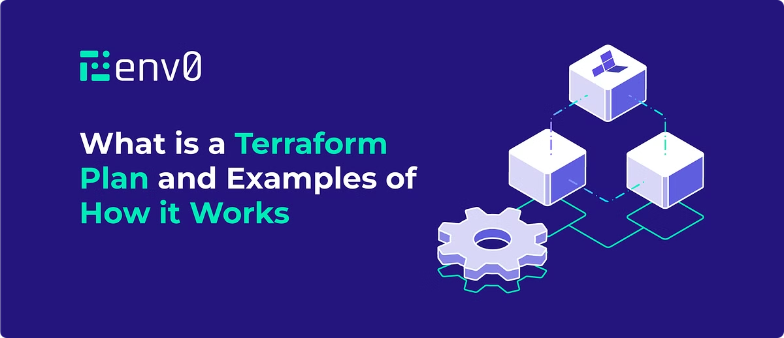
Principios de Terraform
Declarativo
Idempotente
Terraform se basa en un lenguaje declarativo que describe el estado deseado de la infraestructura.
Terraform puede aplicar o revertir cambios sin afectar el estado actual de la infraestructura.
Modular
Multiproveedor
La arquitectura de Terraform permite reutilizar y compartir código entre diferentes proyectos.
Terraform admite una amplia gama de proveedores de infraestructura, lo que brinda flexibilidad.

Slide 9

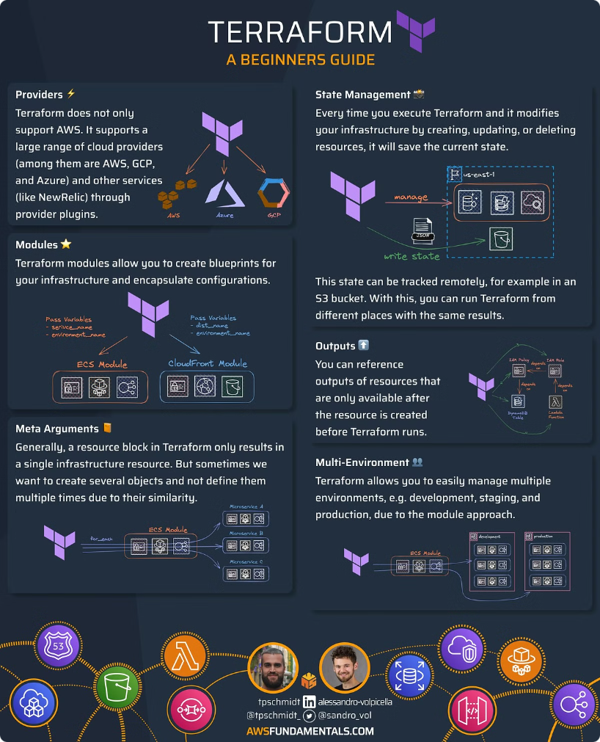
Sintaxis y recursos de Terraform
1
Bloques
Terraform utiliza bloques de configuración para definir recursos, módulos y variables.
2
Recursos
Los recursos representan los componentes de infraestructura que se crearán, como instancias de EC2, VPCs o bases de datos.
3
Salidas
Las salidas permiten exponer información importante sobre la infraestructura, como direcciones IP o IDs de recursos.

Slide 10



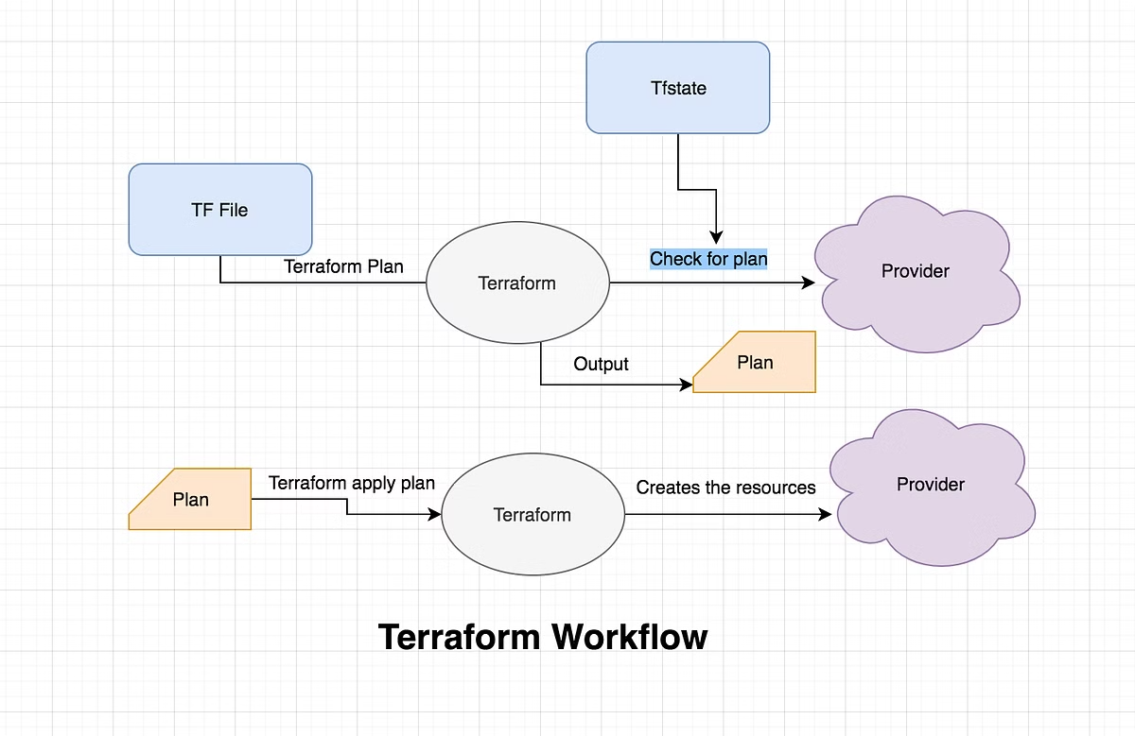


Flujo de trabajo de Terraform
Escribir
Planificar
Crear archivos de configuración de Terraform que describan la infraestructura deseada.
Revisar los cambios que Terraform aplicará a la infraestructura.
Aplicar
Destruir
Ejecutar Terraform para crear o actualizar la infraestructura según la configuración.
Eliminar la infraestructura cuando ya no se necesite.

Slide 11
Módulos y proveedores en Terraform
Módulos
Proveedores
Los módulos permiten reutilizar y compartir bloques de configuración entre diferentes proyectos.
Terraform admite una amplia variedad de proveedores de infraestructura, lo que permite la gestión de recursos en múltiples plataformas.

Slide 12


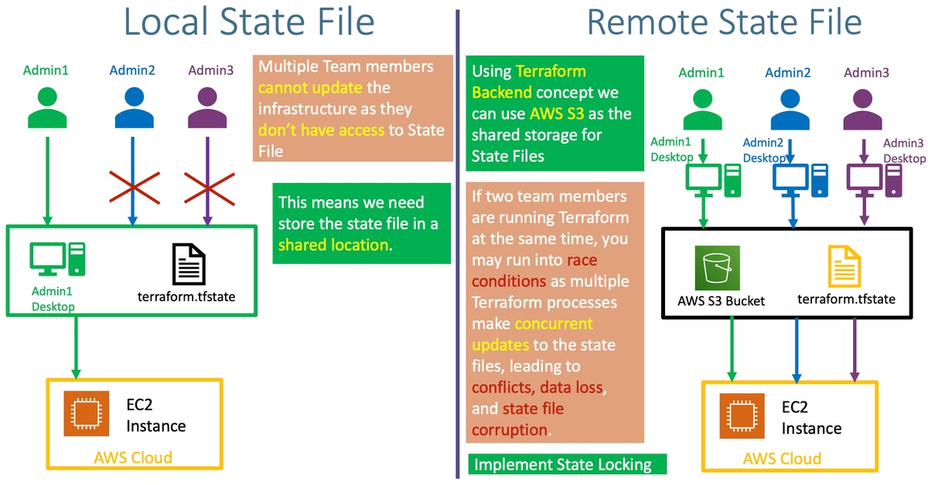


Gestión del estado en Terraform
Estado local
Terraform almacena el estado de la infraestructura en archivos locales.
Estado remoto
Terraform también admite el almacenamiento del estado en ubicaciones remotas, como Bucket de S3 o Blob Storage de Azure.
Bloqueo de estado
Terraform implementa bloqueo de estado para evitar conflictos entre múltiples usuarios que trabajan en la misma infraestructura.

Slide 13

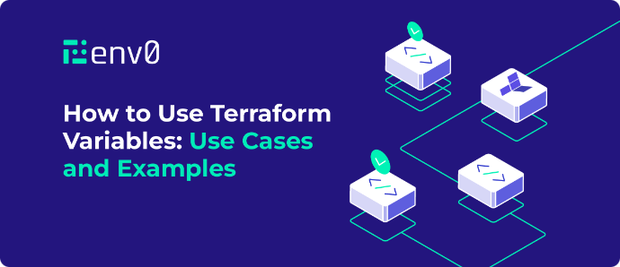
Casos de uso y mejores prácticas
1
Automatización de despliegues
2
Entornos efímeros
3
Cumplimiento normativo
Terraform facilita la creación y eliminación de entornos de infraestructura de manera rápida y escalable.
Terraform permite automatizar el despliegue y la gestión de la infraestructura, lo que acelera los procesos y reduce los errores.
La gestión de la infraestructura como código con Terraform ayuda a mantener la consistencia y el cumplimiento de las políticas.

Slide 14

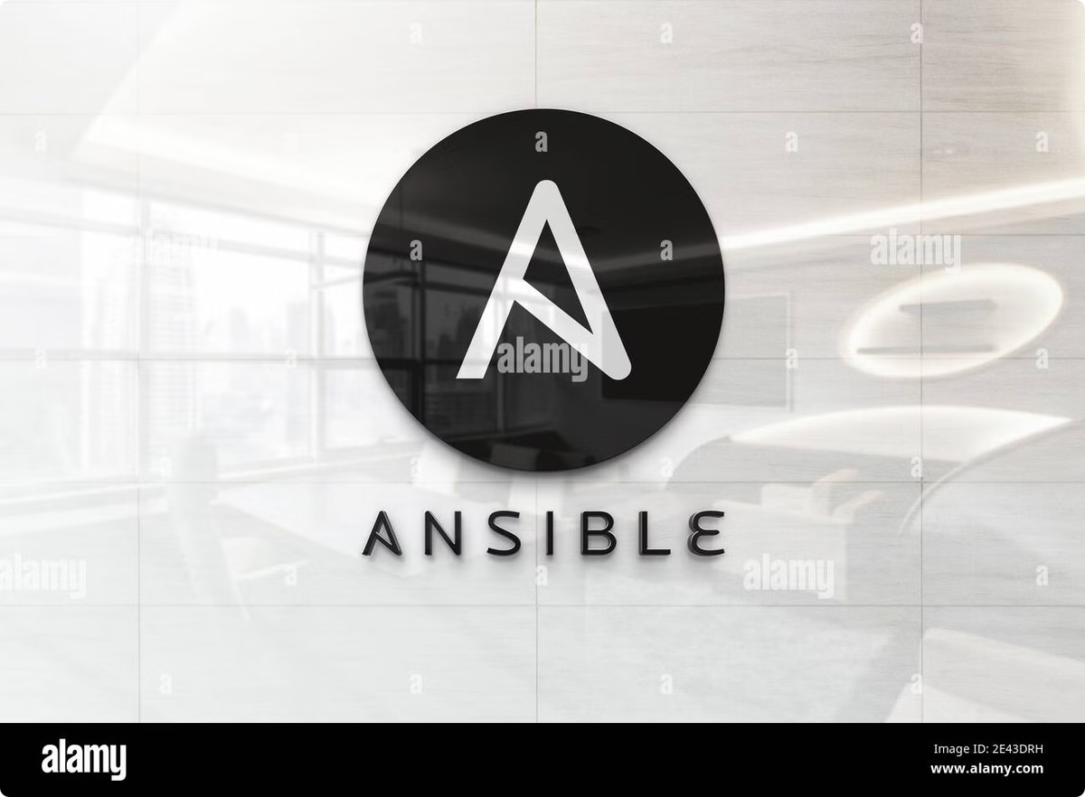
Introducción a Ansible
Ansible es una herramienta de código abierto para la automatización de infraestructura y procesos. Permite a los equipos de TI administrar, aprovisionar y orquestar sus sistemas de manera sencilla y eficiente.
by Luis Angel Barrera Velásquez

Slide 15

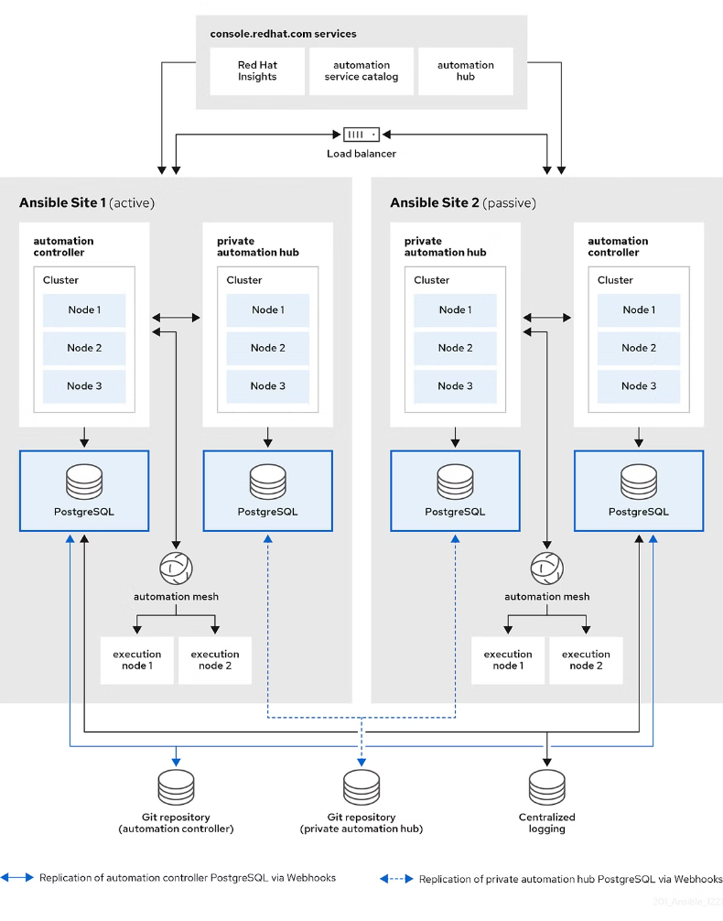
Qué es Ansible y cómo funciona
1
Control Remoto
2
Declarativo
Ansible utiliza SSH para conectarse y controlar de forma remota los diferentes sistemas.
Los usuarios definen el estado deseado y Ansible se encarga de alcanzarlo.
3
Agente Menos
No requiere la instalación de agentes en los nodos administrados, lo que simplifica su implementación.

Slide 16
Beneficios de Ansible para la automatización
Eficiencia
Escalabilidad
Simplificación
Ansible automatiza tareas repetitivas y reduce el riesgo de errores humanos.
Permite administrar y aprovisionar múltiples sistemas de manera simultánea a escala.
Su sintaxis sencilla y legible facilita la adopción y el uso por parte de los equipos.

Slide 17

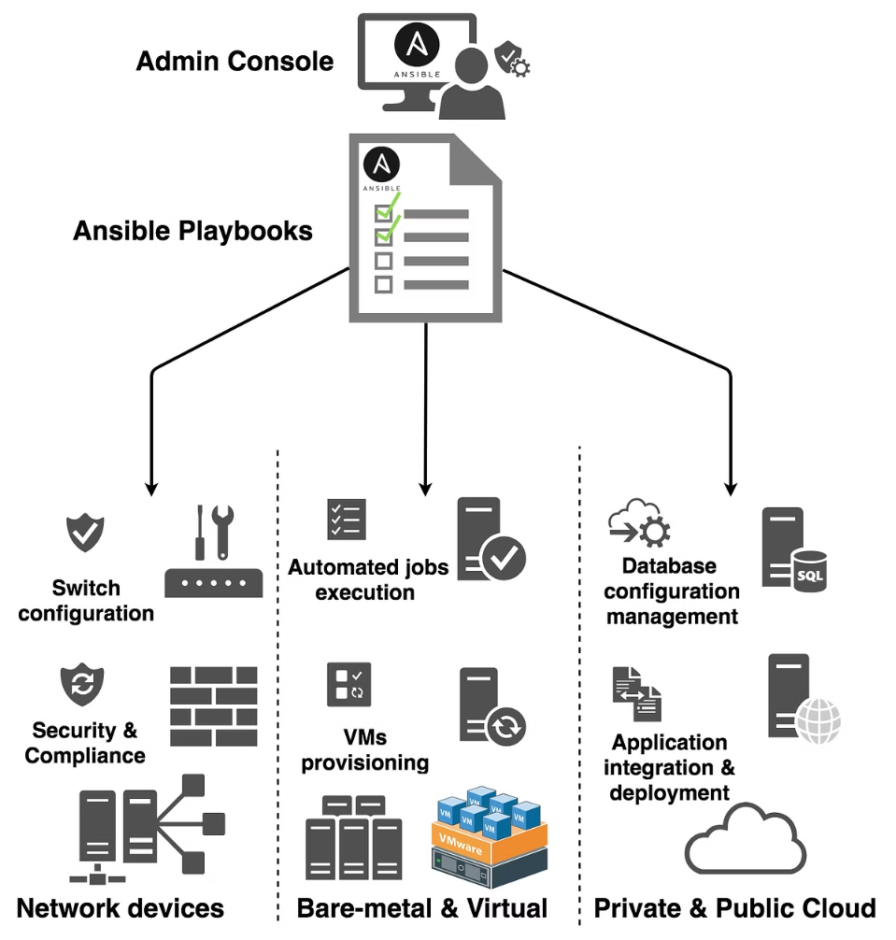
Casos de uso de Ansible en diferentes industrias
Infraestructura de TI
Desarrollo de Software
Aprovisionar y gestionar servidores, redes, almacenamiento y nubes.
Automatizar la construcción, el despliegue y la configuración de aplicaciones.
Seguridad
DevOps
Aplicar configuraciones de seguridad y solucionar vulnerabilidades de forma automatizada.
Integrar y orquestar los diferentes componentes de la cadena de entrega de software.

Slide 18
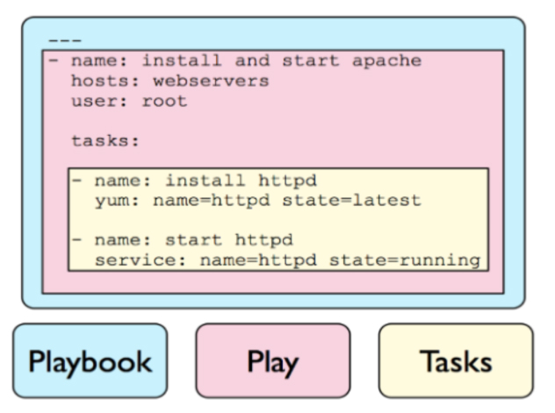
Conceptos clave de Ansible
Playbooks
Módulos
Inventarios
Archivos YAML que definen las tareas y la lógica de automatización.
Componentes que encapsulan la lógica para interactuar con diferentes recursos.
Definición de los sistemas administrados, con sus características y grupos.

Slide 19

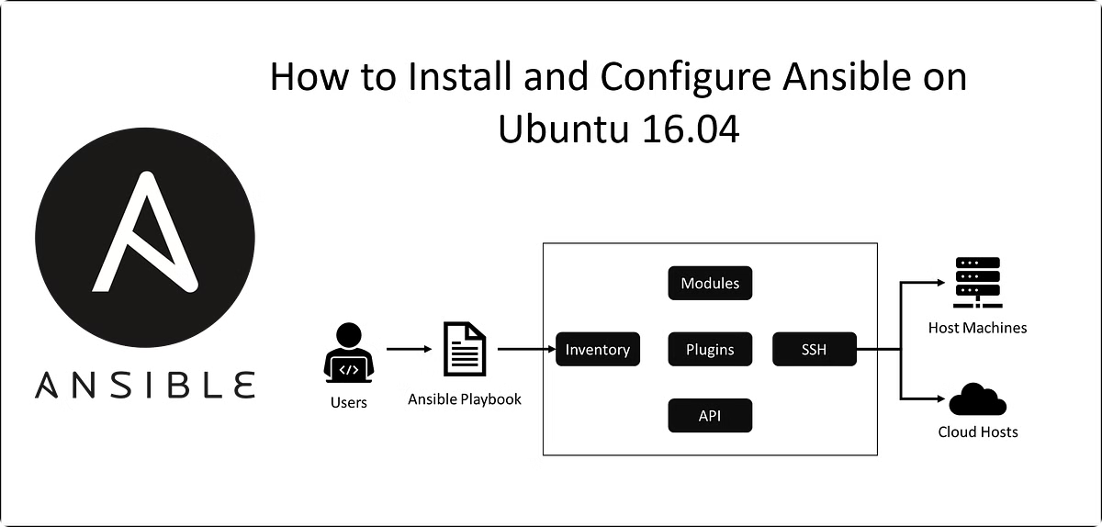
Configuración e implementación de Ansible
1
Instalación
Ansible se instala fácilmente en sistemas operativos como Linux y macOS.
2
Configuración
Se define el inventario, las credenciales y las variables de entorno.
3
Implementación
Los usuarios crean playbooks y los ejecutan para automatizar sus procesos.

Slide 20

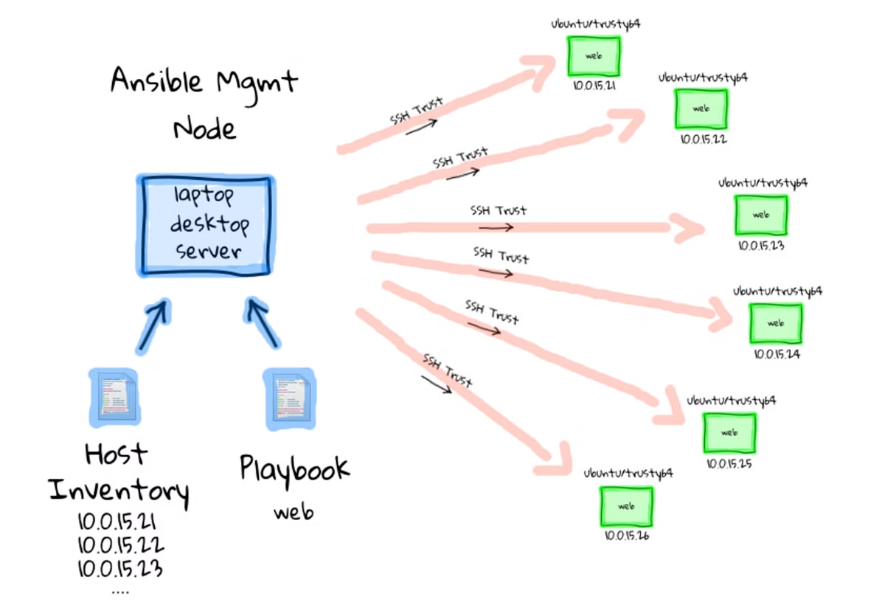
Gestión de configuraciones con Ansible
1
Idempotencia
2
Configuración como Código
Ansible garantiza que las tareas se ejecuten solo cuando sea necesario.
Los playbooks permiten versionar y mantener la configuración de los sistemas.
3
Registros y Reportes
Ansible proporciona una visibilidad detallada de las acciones realizadas.

Slide 21


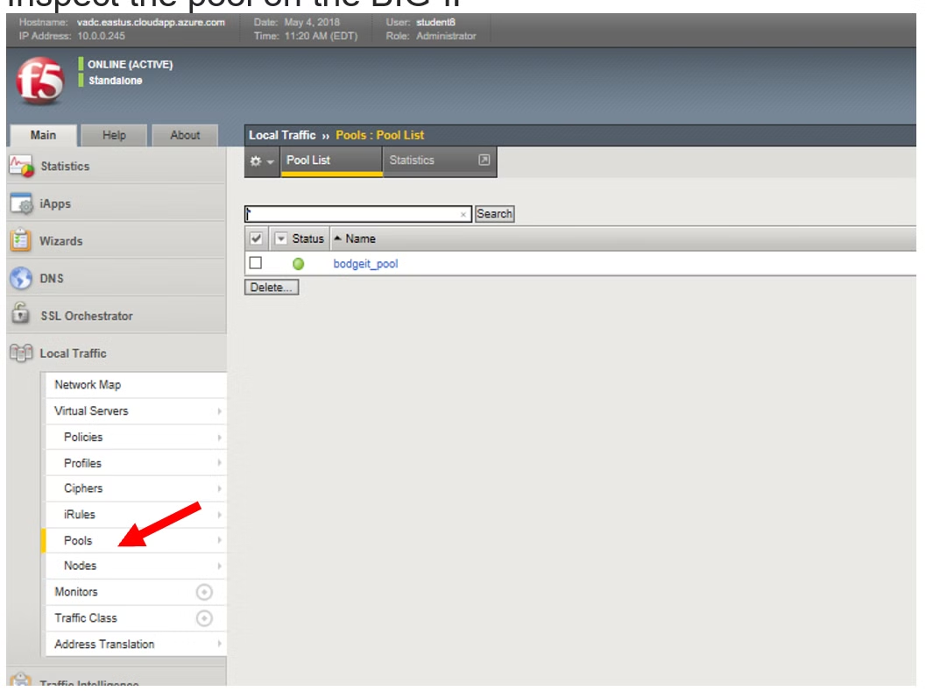


Orquestación de infraestructura con Ansible
Aprovisionamiento
Creación de máquinas virtuales, contenedores y otros recursos de infraestructura.
Configuración
Aplicación de configuraciones específicas a los recursos recién aprovisionados.
Integración
Conexión e interacción entre los diferentes componentes de la infraestructura.

Slide 22


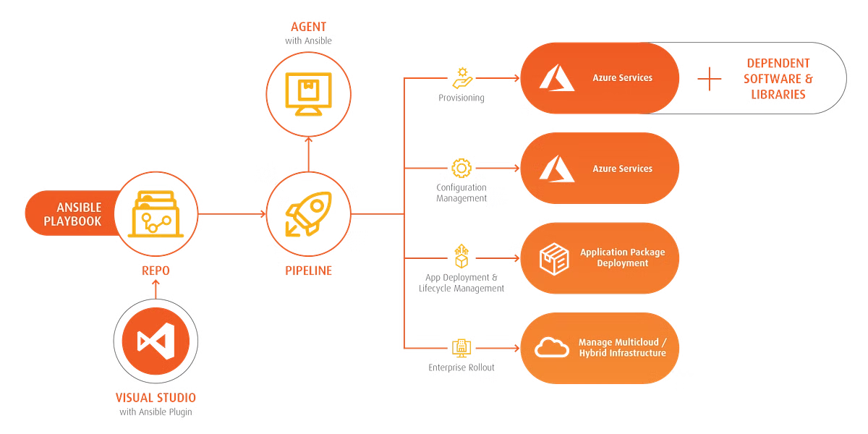


Integración de Ansible con otras herramientas
Git
Control de versiones para los playbooks y la configuración.
Nubes
Aprovisionamiento y gestión de recursos en diferentes proveedores de nube.
Monitoreo
Integración con herramientas de monitoreo para obtener visibilidad de la infraestructura.

Slide 23
CONCEPTOS CLAVE APRENDIDOS
Infraestructura como código
Terraform
Lenguaje declarativo
Reproducibilidad y eficiencia
Ansible
Playbooks, módulos e inventarios

Slide 24
Colaboración
Trabajando en equipo con actitud proactiva: Participando activamente en las tareas grupales, ofreciendo ideas, ayudando a resolver dudas y distribuyendo el trabajo de forma justa.
Resolviendo desacuerdos de manera constructiva: Si hay diferencias, se manejan con diálogo, buscando consensos y enfocándose en soluciones.

Slide 25

¡GRACIAS POR SU ATENCIÓN!
DUDAS
RECUERDA QUE TENEMOS NUESTRO FORO SEMANAL DONDE PUEDES CONSULTAR CUALQUIER DUDA QUE TE SURJA EN LA SEMANA

